Slide 1
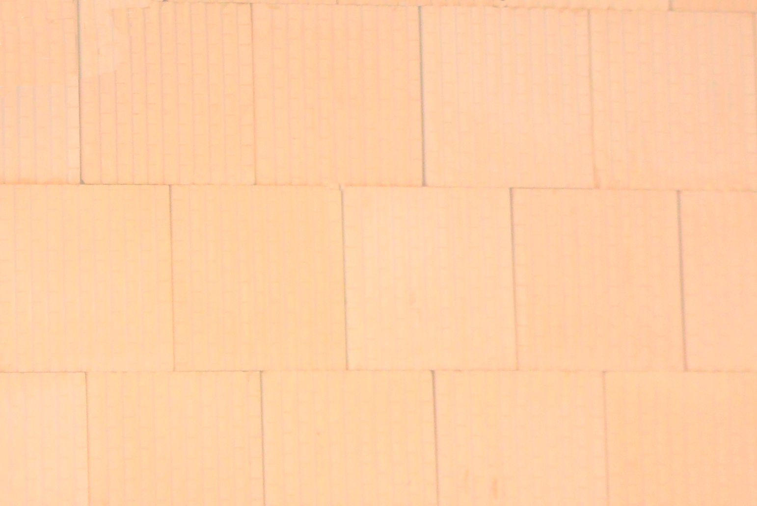

Slide 2
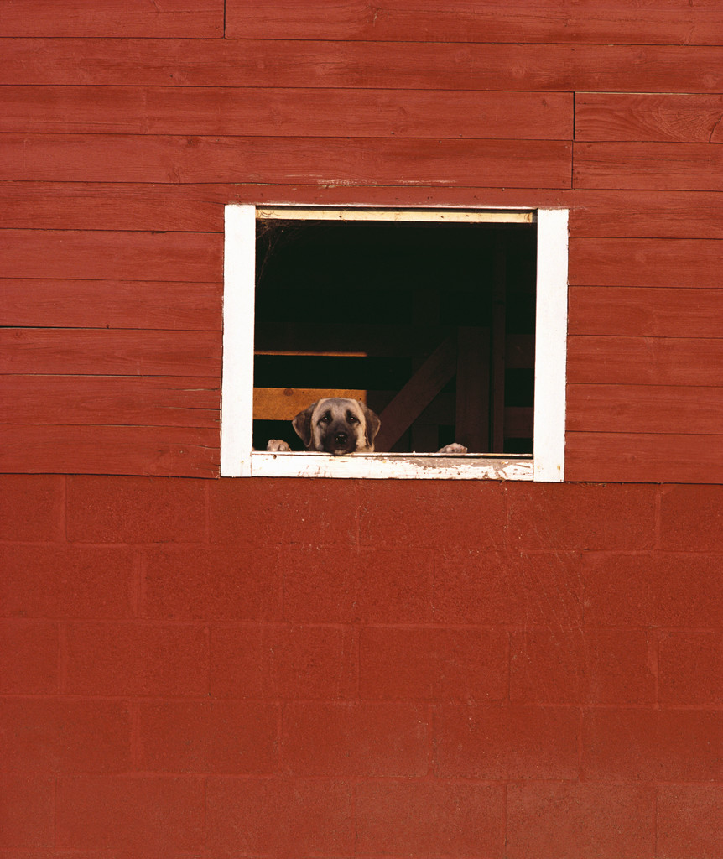
Systém broušených cihel Porotherm CB
Koncové cihly
u parapetu a ostění

Slide 3
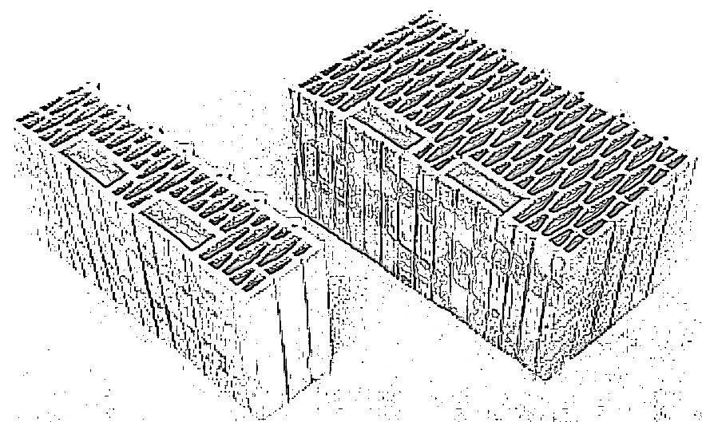
Systém broušených cihel Porotherm CB
Pro řešení těchto detailů
u oken a dveří se vyrábí celé
a poloviční koncové cihly
s označením „K“

Slide 4
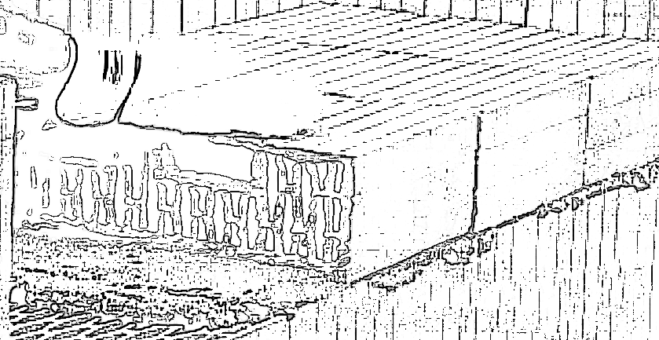
Systém broušených cihel Porotherm CB
Parapet tvoří koncové cihly pokládané do maltového lože z tepelně izolační malty, a to řezanými plochami opatřenými maltou na tenké spáry k sobě a nahoru otočeny hladkou stranou s přepážkami.

Slide 5
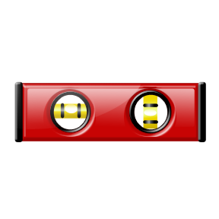
Systém broušených cihel Porotherm CB
Ostění vyzdíváme po vrstvách střídáním celé a poloviční cihly, přepážkou vždy ven směrem z ostění do otvoru.
Pečlivě přitom kontrolujeme svislost hran ostění.

Slide 6
Systém broušených cihel Porotherm CB
Poté vysekneme jednu z přepážek v každé koncové cihle ostění i parapetu, kde bude rám okna či dveří umístěn. Taktéž v překladu Porotherm 23,8. Drážky se vyplní pruhy extrudovaného polystyrenu tl. 4 cm a šířky 9 cm.
Video
Ilustrace: Kliparty Office a archiv autora

